Slide 1
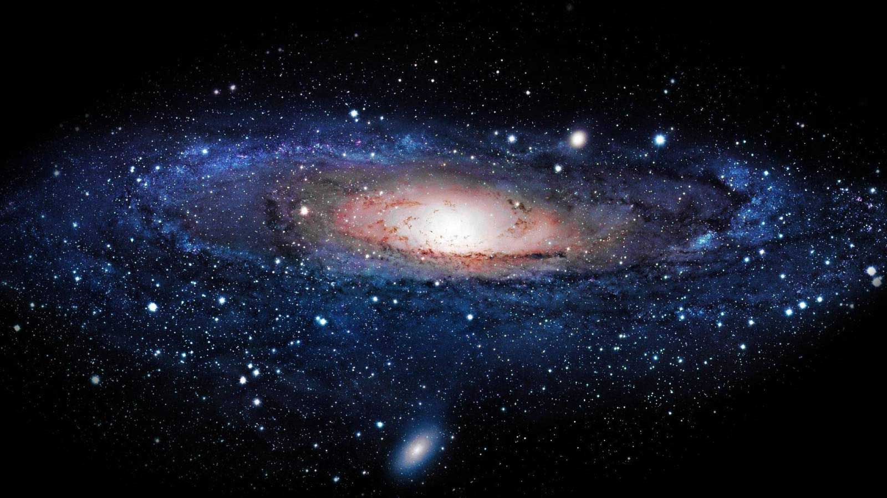
Млечный Путь

Slide 2
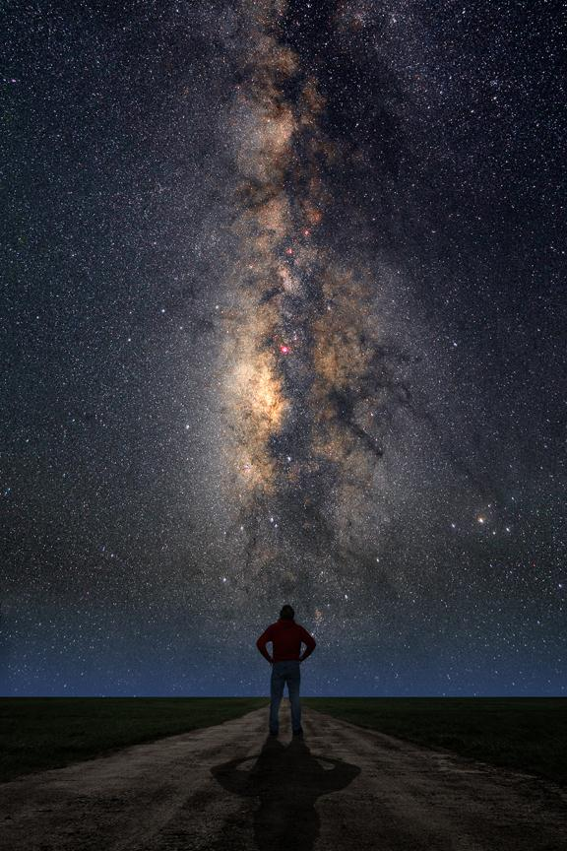
Млечный Путь — галактика, в которой находятся Земля, Солнечная система и все отдельные звёзды, видимые невооружённым глазом. Относится к спиральным галактикам с перемычкой.
Млечный Путь вместе с Галактикой Андромеды (М31), Галактикой Треугольника (М33), и более 40 маленькими галактиками-спутниками его и Андромеды образуют Местную Группу галактик, которая входит в Местное Сверхскопление (Сверхскопление Девы).

Slide 3
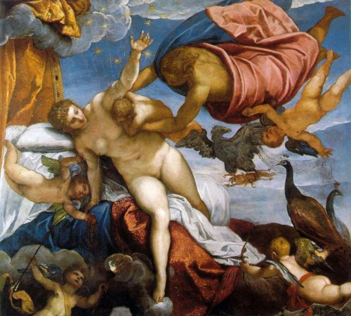
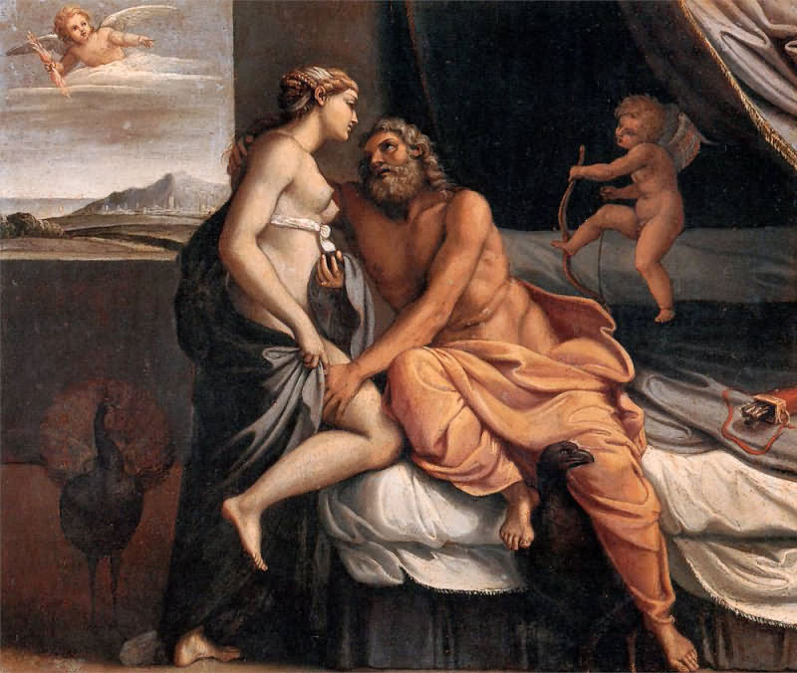
Этимология
Название Млечный Путь — калька с лат. via lactea «молочная дорога», которое, в свою очередь, калька с др.-греч. ϰύϰλος γαλαξίας «молочный круг». По древнегреческой легенде, Зевс решил сделать своего сына Геракла, рождённого от смертной женщины, бессмертным, и для этого подложил его спящей жене Гере, чтобы Геракл выпил божественного молока. Гера, проснувшись, увидела, что кормит не своего ребёнка, и оттолкнула его от себя. Брызнувшая из груди богини струя молока превратилась в Млечный Путь.
В советской астрономической школе Млечный Путь назывался просто «наша Галактика» или «система Млечный Путь»; словосочетание «Млечный путь» использовалось для обозначения видимых звёзд, которые оптически для наблюдателя составляют Млечный Путь.

Slide 4
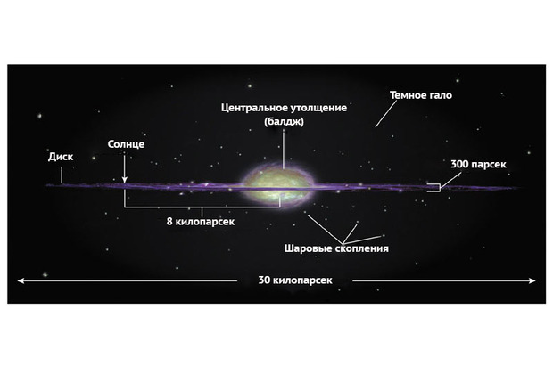
Структура Галактики
Диаметр Галактики составляет около 30 тысяч парсек (порядка 100 000 световых лет, 1 квинтиллион километров) при оценочной средней толщине порядка 1000 световых лет. Галактика содержит, по самой низкой оценке, порядка 200 миллиардов звёзд (современная оценка колеблется в диапазоне предположений от 200 до 400 миллиардов). Основная масса звёзд расположена в форме плоского диска. По состоянию на январь 2009, масса Галактики оценивается в 3·1012 масс Солнца, или 6·1042 кг. Новая минимальная оценка определяет массу галактики всего в 5·1011 масс Солнца. Бо́льшая часть массы Галактики содержится не в звёздах и межзвёздном газе, а в несветящемся гало из тёмной материи.

Slide 5
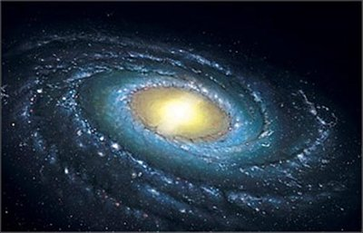
Диск
По оценкам ученых, галактический диск, выдающийся в разные стороны в районе галактического центра, имеет диаметр около 100 000 световых лет. По сравнению с гало, диск вращается заметно быстрее. Скорость его вращения неодинакова на различных расстояниях от центра.

Slide 6
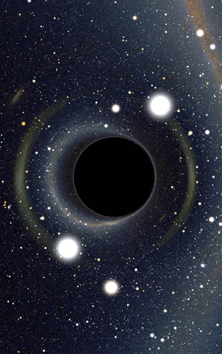
Ядро
В средней части Галактики находится утолщение, которое называется балджем (англ. bulge — утолщение), составляющее около 8 тысяч парсек в поперечнике. Центр ядра Галактики находится в созвездии Стрельца (α = 265°, δ = −29°). Расстояние от Солнца до центра Галактики 8,5 килопарсек (2,62·1017 км, или 27 700 световых лет). В центре Галактики, по всей видимости, располагается сверхмассивная чёрная дыра (Стрелец A*) вокруг которой, предположительно. Для центральных участков Галактики характерна сильная концентрация звезд: в каждом кубическом парсеке вблизи центра их содержится многие тысячи. Расстояния между звездами в десятки и сотни раз меньше, чем в окрестностях Солнца. Как и в большинстве других галактик, распределение массы в Млечном Пути такое, что орбитальная скорость большинства звезд этой Галактики не зависит в значительной степени от их расстояния до центра. Далее от центральной перемычки к внешнему кругу, обычная скорость обращения звезд составляет 210—240 км/с. Таким образом, такое распределение скорости, не наблюдаемое в солнечной системе, где различные орбиты имеют существенно различные скорости обращения, является одной из предпосылок к существованию темной материи.

Slide 7
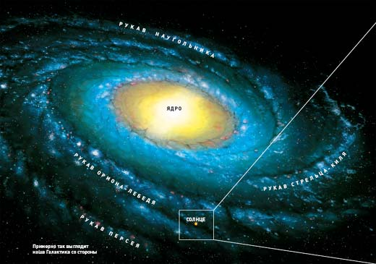
Рукава
Галактика относится к классу спиральных галактик, что означает, что у Галактики есть спиральные рукава, расположенные в плоскости диска. Диск погружён в гало сферической формы, а вокруг него располагается сферическая корона. Солнечная система находится на расстоянии 8,5 тысяч парсек от галактического центра, вблизи плоскости Галактики, на внутреннем крае рукава, носящего название рукав Ориона. Такое расположение не даёт возможности наблюдать форму рукавов визуально. Новые данные по наблюдениям молекулярного газа (СО) говорят о том, что у нашей Галактики есть два рукава, начинающиеся у бара во внутренней части Галактики. Кроме того, во внутренней части есть ещё пара рукавов. Затем эти рукава переходят в четырёхрукавную структуру, наблюдающуюся в линии нейтрального водорода во внешних частях Галактики.

Slide 8
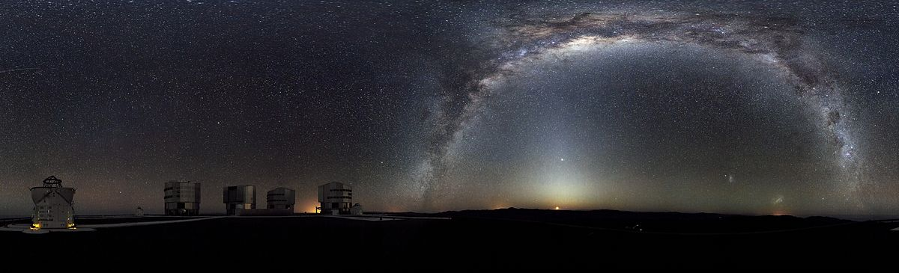
Гало
Галактическое гало имеет сферическую форму, выходящую за пределы галактики на 5—10 тысяч световых лет, и температуру около 5·105 K. Центр симметрии гало Млечного Пути совпадает с центром галактического диска. Состоит гало в основном из очень старых, неярких маломассивных звезд. Они встречаются как поодиночке, так и в виде шаровых скоплений, которые могут содержать до миллиона звезд. Возраст населения сферической составляющей Галактики превышает 12 млрд лет, его обычно считают возрастом самой Галактики.

Slide 9
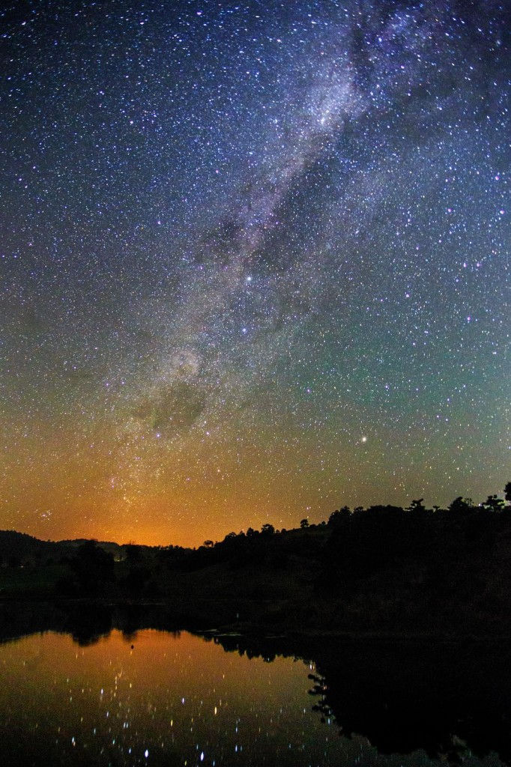
Эволюция и будущее Галактики
Возможны столкновения нашей Галактики с иными галактиками, в том числе со столь крупной как галактика Андромеды, однако конкретные предсказания пока невозможны ввиду незнания поперечной скорости внегалактических объектов.

Slide 10
